Slide 1

ĐẠI HỌC XÂY DỰNG HÀ NỘI
KHOA CÔNG NGHỆ THÔNG TIN
ĐỒ ÁN TỐT NGHIỆP
Sinh viên thực hiện:
Phạm Đức Duy
MSSV:
0184466
Giảng viên hướng dẫn:
ThS. Nguyễn Hồng Hạnh
Hà Nội, ngày 13 tháng 12 năm 2024

Slide 2
ĐẠI HỌC XÂY DỰNG HÀ NỘI
KHOA CÔNG NGHỆ THÔNG TIN
Đề tài: ỨNG DỤNG HỌC TỪ VỰNG TIẾNG ANH
Hà Nội, ngày 13 tháng 12 năm 2024

Slide 3



Tổng quan về đề tài
NỘI DUNG CHÍNH
Mục tiêu ứng dụng
Phân tích thiết kế hệ thống
Demo sản phẩm
Kết luận và hướng phát triển

Slide 4
Tổng quan
về đề tài
PHẦN 1

Slide 5


Tổng quan đề tài
Trong bối cảnh hội nhập quốc tế và toàn cầu hóa, tiếng Anh đã trở thành ngôn ngữ quan trọng, đóng vai trò cầu nối trong giao tiếp, học tập, làm việc và giải trí. Đề tài hướng tới xây dựng một ứng dụng học tiếng anh hỗ trợ học từ vựng nâng dần theo cấp độ, thông báo từ vựng và nhắc nhở học tập thường xuyên, trải nghiệm học tập vui vẻ và hỗ trợ xem lại lịch sử học bài để tự đánh giá

Slide 6
Lý do chọn đề tài
Nhu cầu thực tiễn cao
Xây dựng ứng dụng là giải pháp phù hợp đáp ứng nhu cầu người dùng
Xu hướng di động hóa
Ứng dụng thực tế
Notes:
Nhu cầu thực tiễn cao:
Các siêu thị ngày càng mở rộng quy mô, đòi hỏi hệ thống quản lý hiệu quả, tự động hóa để thay thế phương pháp thủ công, tránh sai sót và tăng hiệu suất.
Xu hướng công nghệ:
Sự phát triển của chuyển đổi số và thanh toán trực tuyến tạo ra yêu cầu tích hợp công nghệ hiện đại vào quy trình quản lý bán hàng.
Ứng dụng thực tế:
Hệ thống này không chỉ hỗ trợ quản lý hiệu quả mà còn cung cấp trải nghiệm tốt hơn cho khách hàng thông qua tính năng đặt hàng và thanh toán trực tuyến, từ đó tăng lợi thế cạnh tranh cho siêu thị.

Slide 7




Giới thiệu ngôn ngữ - framework
Notes:
Nhu cầu thực tiễn cao:
Các siêu thị ngày càng mở rộng quy mô, đòi hỏi hệ thống quản lý hiệu quả, tự động hóa để thay thế phương pháp thủ công, tránh sai sót và tăng hiệu suất.
Xu hướng công nghệ:
Sự phát triển của chuyển đổi số và thanh toán trực tuyến tạo ra yêu cầu tích hợp công nghệ hiện đại vào quy trình quản lý bán hàng.
Ứng dụng thực tế:
Hệ thống này không chỉ hỗ trợ quản lý hiệu quả mà còn cung cấp trải nghiệm tốt hơn cho khách hàng thông qua tính năng đặt hàng và thanh toán trực tuyến, từ đó tăng lợi thế cạnh tranh cho siêu thị.

Slide 8
Chức năng
Đăng ký, đăng nhập
Thêm vào giỏ hàng, cập nhật giỏ hàng, đặt hàng
Quản lý tài khoản
Tìm kiếm sản phẩm
Sản phẩm theo danh mục
Xem chi tiết sản phẩm
Notes:
Nhu cầu thực tiễn cao:
Các siêu thị ngày càng mở rộng quy mô, đòi hỏi hệ thống quản lý hiệu quả, tự động hóa để thay thế phương pháp thủ công, tránh sai sót và tăng hiệu suất.
Xu hướng công nghệ:
Sự phát triển của chuyển đổi số và thanh toán trực tuyến tạo ra yêu cầu tích hợp công nghệ hiện đại vào quy trình quản lý bán hàng.
Ứng dụng thực tế:
Hệ thống này không chỉ hỗ trợ quản lý hiệu quả mà còn cung cấp trải nghiệm tốt hơn cho khách hàng thông qua tính năng đặt hàng và thanh toán trực tuyến, từ đó tăng lợi thế cạnh tranh cho siêu thị.

Slide 9
Mục tiêu đề tài
PHẦN 2

Slide 10
Mục tiêu đề tài
Mục tiêu chính:
Xây dựng ứng dụng hỗ trợ quá trình học từ vựng tiếng Anh, tiếp cận các đối tượng người dùng để đáp ứng nhu cầu học tiếng Anh.
Mục tiêu cụ thể:
Cung cấp đa dạng bài học , tăng cường tương tác và thực hành để người dùng có thể luyện tập nghe, đọc.
Cung cấp báo cáo chi tiết về quá trình học tập của người dùng để người dùng có thể theo dõi sự tiến bộ
Thông báo nhắc nhở học tập hàng ngày
Notes:
Nhu cầu thực tiễn cao:
Các siêu thị ngày càng mở rộng quy mô, đòi hỏi hệ thống quản lý hiệu quả, tự động hóa để thay thế phương pháp thủ công, tránh sai sót và tăng hiệu suất.
Xu hướng công nghệ:
Sự phát triển của chuyển đổi số và thanh toán trực tuyến tạo ra yêu cầu tích hợp công nghệ hiện đại vào quy trình quản lý bán hàng.
Ứng dụng thực tế:
Hệ thống này không chỉ hỗ trợ quản lý hiệu quả mà còn cung cấp trải nghiệm tốt hơn cho khách hàng thông qua tính năng đặt hàng và thanh toán trực tuyến, từ đó tăng lợi thế cạnh tranh cho siêu thị.

Slide 11
Phân tích thiết kế hệ thống
PHẦN 3

Slide 12
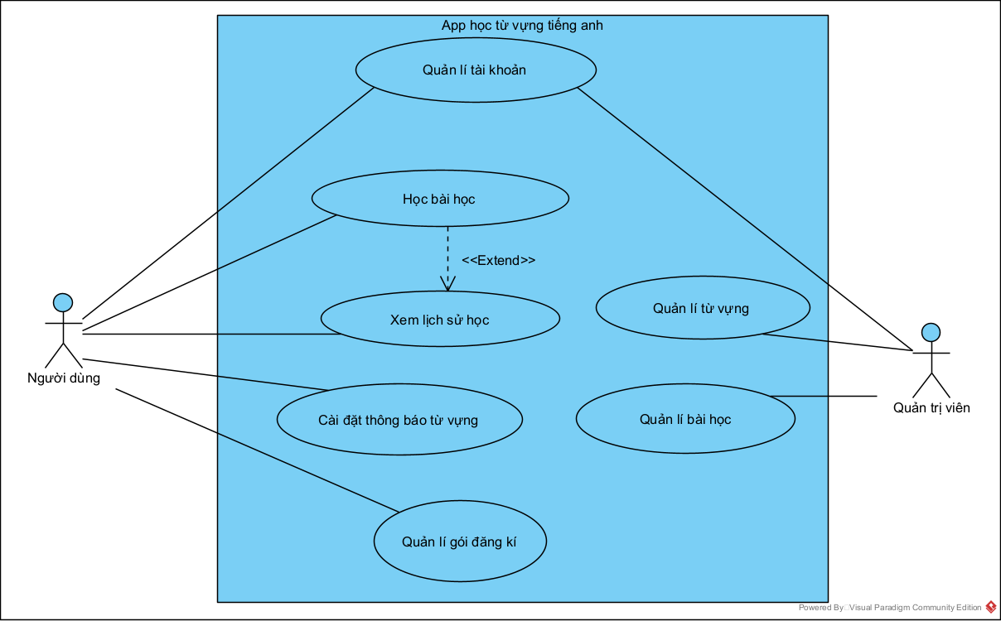
Sơ đồ usecase tổng quát
Notes:
Nhu cầu thực tiễn cao:
Các siêu thị ngày càng mở rộng quy mô, đòi hỏi hệ thống quản lý hiệu quả, tự động hóa để thay thế phương pháp thủ công, tránh sai sót và tăng hiệu suất.
Xu hướng công nghệ:
Sự phát triển của chuyển đổi số và thanh toán trực tuyến tạo ra yêu cầu tích hợp công nghệ hiện đại vào quy trình quản lý bán hàng.
Ứng dụng thực tế:
Hệ thống này không chỉ hỗ trợ quản lý hiệu quả mà còn cung cấp trải nghiệm tốt hơn cho khách hàng thông qua tính năng đặt hàng và thanh toán trực tuyến, từ đó tăng lợi thế cạnh tranh cho siêu thị.

Slide 13
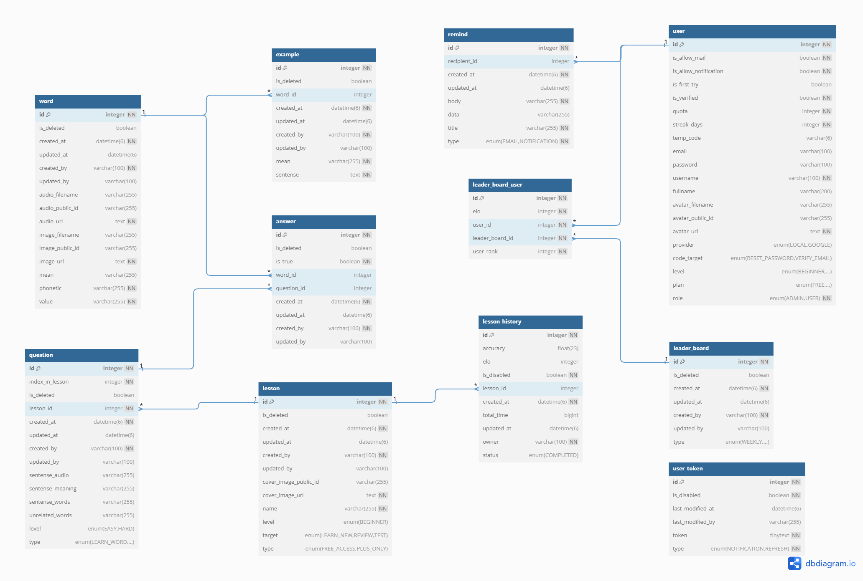
Cơ sở dữ liệu
Notes:
Nhu cầu thực tiễn cao:
Các siêu thị ngày càng mở rộng quy mô, đòi hỏi hệ thống quản lý hiệu quả, tự động hóa để thay thế phương pháp thủ công, tránh sai sót và tăng hiệu suất.
Xu hướng công nghệ:
Sự phát triển của chuyển đổi số và thanh toán trực tuyến tạo ra yêu cầu tích hợp công nghệ hiện đại vào quy trình quản lý bán hàng.
Ứng dụng thực tế:
Hệ thống này không chỉ hỗ trợ quản lý hiệu quả mà còn cung cấp trải nghiệm tốt hơn cho khách hàng thông qua tính năng đặt hàng và thanh toán trực tuyến, từ đó tăng lợi thế cạnh tranh cho siêu thị.

Slide 14
Demo sản phẩm
PHẦN 4

Slide 15
Kết luận và hướng phát triển
PHẦN 5

Slide 16
Hạn chế
Phân tích thiết kế sản phẩm còn sơ sài: ảnh hưởng đến quá trình phát triển.
Giao diện chưa được thiết kế tốt: ảnh hưởng đến trải nghiệm của người dùng.
1
2
Chức năng về mặt tổng thể của ứng dụng còn ít, không đạt được mục tiêu ban đầu.
3
Notes:
Nhu cầu thực tiễn cao:
Các siêu thị ngày càng mở rộng quy mô, đòi hỏi hệ thống quản lý hiệu quả, tự động hóa để thay thế phương pháp thủ công, tránh sai sót và tăng hiệu suất.
Xu hướng công nghệ:
Sự phát triển của chuyển đổi số và thanh toán trực tuyến tạo ra yêu cầu tích hợp công nghệ hiện đại vào quy trình quản lý bán hàng.
Ứng dụng thực tế:
Hệ thống này không chỉ hỗ trợ quản lý hiệu quả mà còn cung cấp trải nghiệm tốt hơn cho khách hàng thông qua tính năng đặt hàng và thanh toán trực tuyến, từ đó tăng lợi thế cạnh tranh cho siêu thị.

Slide 17

Định hướng phát triển
Đầu tư nhiều thời gian hơn cho giai đoạn phân tích thiết kế sản phẩm.
Cải thiện kỹ năng lập trình mobile, lập trình phía người dùng.
Rút kinh nghiệm cho các sản phẩm trong tương lai, đặt mục tiêu và phạm vi của ứng dụng một cách hợp lý.
Notes:
Nhu cầu thực tiễn cao:
Các siêu thị ngày càng mở rộng quy mô, đòi hỏi hệ thống quản lý hiệu quả, tự động hóa để thay thế phương pháp thủ công, tránh sai sót và tăng hiệu suất.
Xu hướng công nghệ:
Sự phát triển của chuyển đổi số và thanh toán trực tuyến tạo ra yêu cầu tích hợp công nghệ hiện đại vào quy trình quản lý bán hàng.
Ứng dụng thực tế:
Hệ thống này không chỉ hỗ trợ quản lý hiệu quả mà còn cung cấp trải nghiệm tốt hơn cho khách hàng thông qua tính năng đặt hàng và thanh toán trực tuyến, từ đó tăng lợi thế cạnh tranh cho siêu thị.

Slide 18


THANK YOU
Phạm Đức Duy

